Slide 1


Prof. Rildo Oliveira
rildexter@hotmail.com
Programação para Dispositivos Móveis
Arquiteturas de Aplicação Móvel

Slide 2
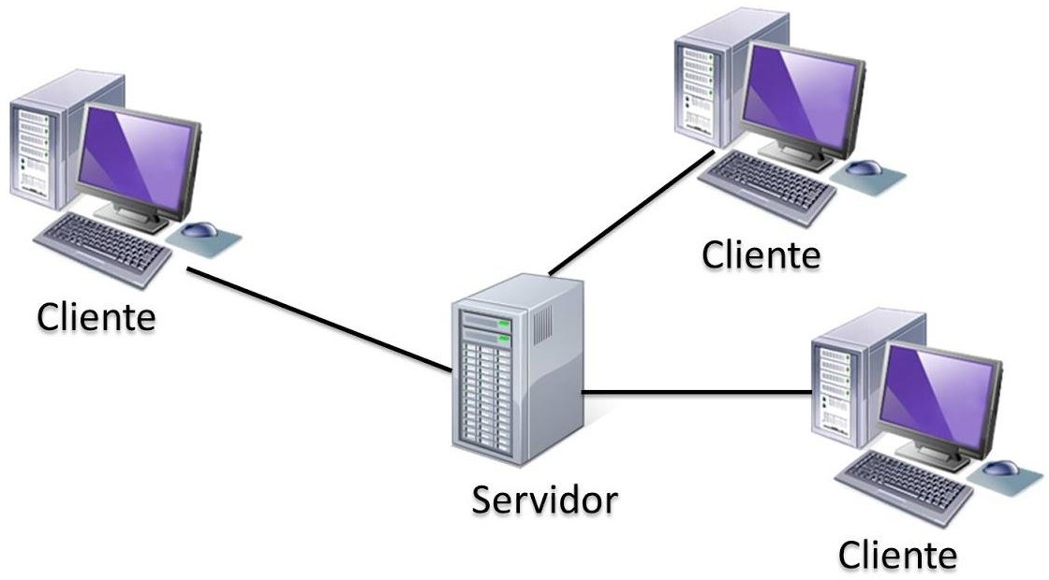

Arquiteturas de aplicação
Definição
São comumente
modeladas
em
termos
de uma
ou mais a um
arquitetura dispositivos Servidor.
Cliente/ Clientes
Servidor, solicitam
onde um
informações

Slide 3
Roteiro
Arquitetura Cliente/ Servidor

Slide 4
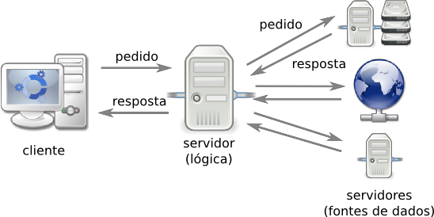
Arquitetura : Cliente/ Servidor
Características
Refere‐se ao método de distribuição de aplicações computacionais através de muitas plataformas;
Tipicamente essas aplicações estão divididas entre um provedor de acesso e uma central de dados e numerosos clientes contendo uma interface gráfica para usuários para acessar e manipular dados.

Slide 5

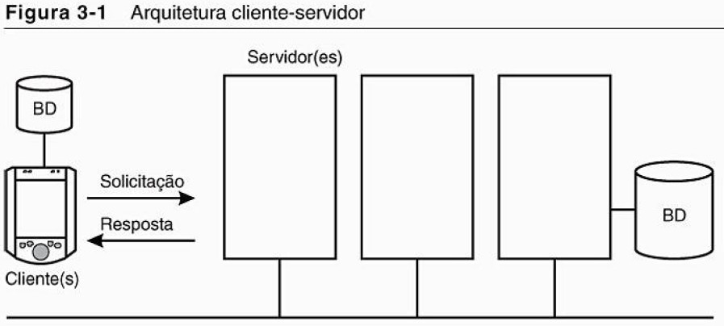
Arquitetura : Cliente/ Servidor
Características
Um ou mais dispositivos clientes solicitam informações a um servidor, onde este em geral responde com as informações solicitadas;
As arquitetura Cliente Servidor e a Comunicação utilizam:
Camadas e Filas.
[LEE; SCHNEIDER; & SCHELL, 2005]

Slide 6

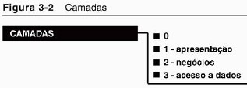
Arquitetura : Cliente/ Servidor
Em Camadas
Divide o trabalho dentro do código, separando as tarefas pertinentes;
Separam a lógica da aplicação, comunicação com banco de dados e a interface com o usuário;
São elas:
[LEE; SCHNEIDER; & SCHELL, 2005]

Slide 7
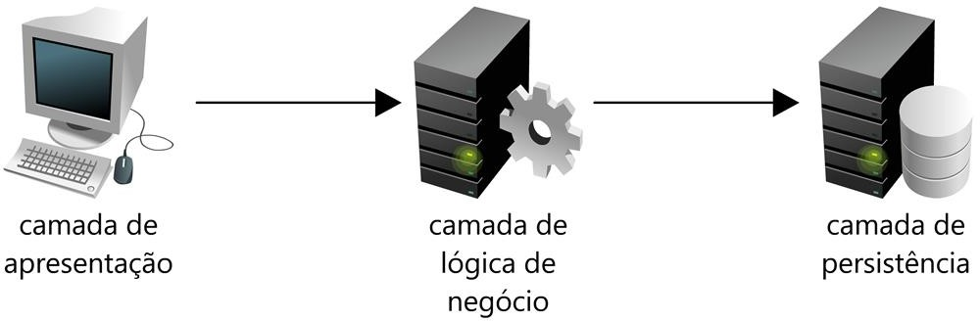
Arquitetura : Cliente/ Servidor
Em Camadas
Apresentação: está mais próxima do usuário, é utilizada para exibir a interface com o usuário.
Negócios: contém a lógica comercial do software.
Acesso a dados: trata a comunicação com o banco de dados.

Slide 8
Arquitetura : Cliente/ Servidor
Em Camadas
Os clientes também podem ser magros ou gordos:
Cliente Magro
Um cliente sem camada de código, ou seja, não tem código da aplicação personalizado;
Abordagens “a”, “b” e “c”: mais fáceis de gerenciar.
Cliente Gordo
Servidor armazena todo o código personalizado da aplicação, um cliente com uma a três camadas de código da aplicação;
Abordagens “d” e “e”: evitar.

Slide 9
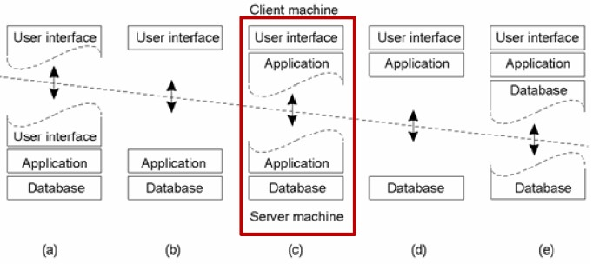
Arquitetura : Cliente/ Servidor

Slide 10
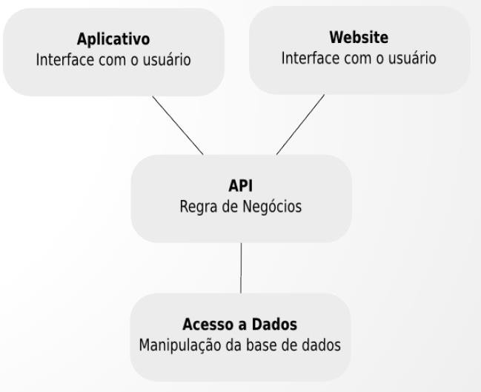
Exemplo de Arquitetura Cliente/ Servidor em Camadas
Cliente com 1 camada
Coleta o nome do usuário á ser buscado e detecta o clique no botão de busca.
Verifica o formato correto da entrada do usuário e aciona a camada de acesso a dados.
Realiza a query SQL que corresponde á recuperação de registros da busca.
Servidor com 2 camadas

Slide 11
Arquitetura : Cliente Servidor
Em Fila
Embora a divisão do código da aplicação em camadas favoreça a reutilização do código, ela não torna a arquitetura escalável;
Deve-se distribuir o código entre diversas máquinas;
As filas descrevem a divisão de trabalho de código da aplicação em diversas máquinas:
1ª fila: Apresentação;
2ª fila: Aplicação;
3ª fila: Base de dados.

Slide 12
Arquitetura : Cliente Servidor
O conceito de padrões de arquitetura escalável, flexível e de alta disponibilidade concebida através de microserviços é realidade e foi bem recebida pela indústria e comunidade de desenvolvimento de Software. Impulsionada por suas características e paradigmas que resolvem através de seu âmbito conceitual problemas complexos e/ou custosos que soluções monolíticas apresentam.

Slide 13
Arquitetura : Cliente Servidor
Em Fila
1ª fila: Apresentação
O código que interage mais próximo do usuário;
2ª fila: Aplicação
Armazena a lógica de negócios da aplicação e a lógica de acesso a dados;
3ª fila: Base de dados
Abriga o próprio banco de dados ou origem de dados.

Slide 14
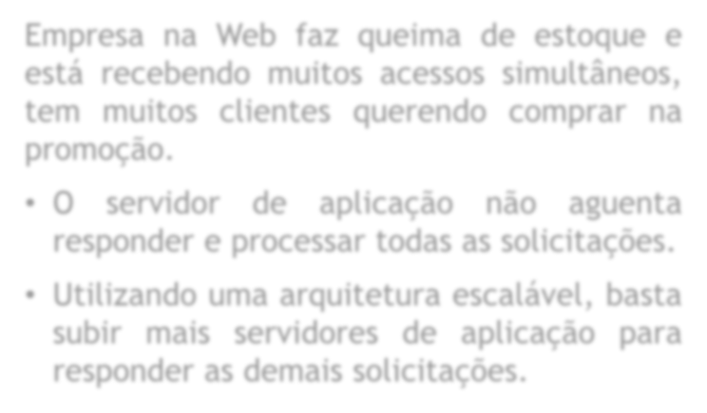



Exemplo de Arquitetura Cliente/ Servidor
Empresa na Web faz queima de estoque e está recebendo muitos acessos simultâneos, tem muitos clientes querendo comprar na promoção.
O servidor de aplicação não aguenta responder e processar todas as solicitações.
Utilizando uma arquitetura escalável, basta subir mais servidores de aplicação para responder as demais solicitações.

Slide 15
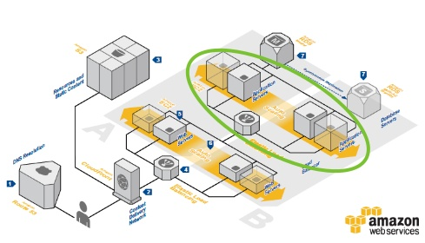
Exemplo de Arquitetura Cliente Servidor em Filas

Slide 16
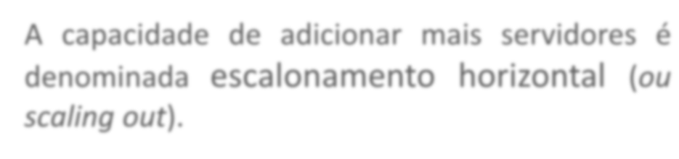

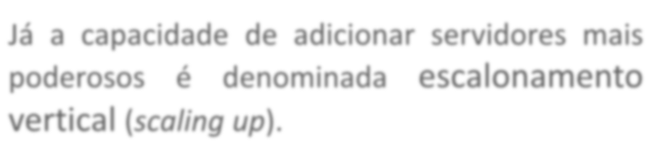

Resumo
A capacidade de adicionar mais servidores é denominada escalonamento horizontal (ou scaling out).
Já a capacidade de adicionar servidores mais
poderosos é denominada
vertical (scaling up).
escalonamento

Slide 17
Roteiro
Arquitetura Cliente

Slide 18
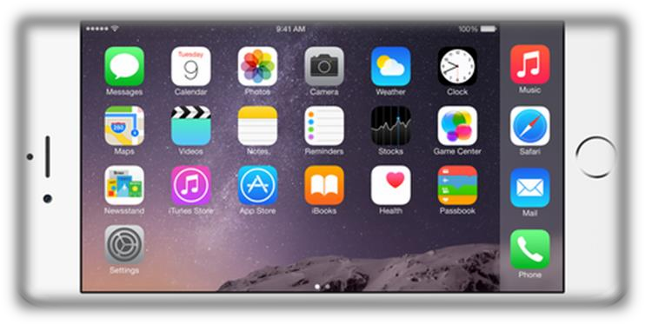
Clientes Magros
Características
Não possuem código personalizado na aplicação, dependem 100% do servidor;
Funcionam em qualquer sistema operacional;
Independente de dispositivo;
Geralmente acessíveis através de navegadores web;
Conhecidos como aplicativos Web Apps.

Slide 19
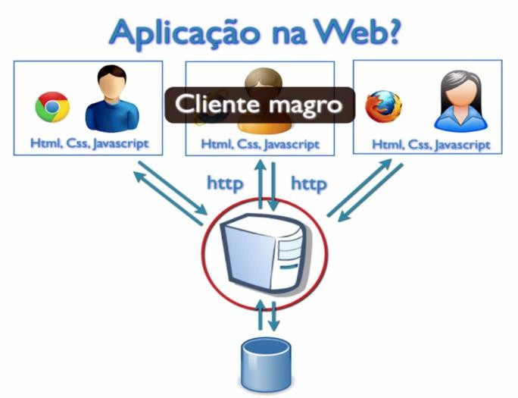
Clientes Magros

Slide 20

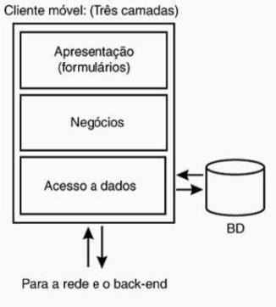
Arquitetura Cliente
Clientes Gordos
Dependem dispositivo;
Possuem de uma a três camadas de código;
Úteis quando não há garantias de comunicação permanente com o servidor;
Armazenam dados localmente até que
diretamente do sistema operacional e do
possam ser sincronizados com um servidor;
Conhecidos como Aplicativos Nativos;
Alguns podem ser considerados Aplicativos híbridos.
[LEE; SCHNEIDER; & SCHELL, 2005]

Slide 21
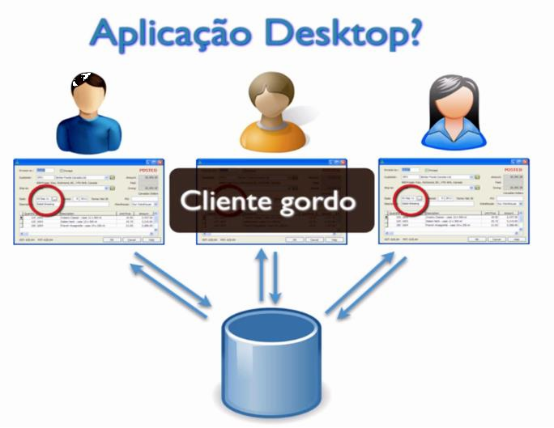
Arquitetura Cliente

Slide 22

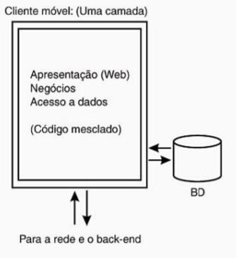
Arquitetura Cliente
Hospedagem de página web
Disponibilizam um servidor web no dispositivo;
Dependem parcialmente do sistema operacional e do dispositivo; Possuem as 3 camadas de código.
[LEE; SCHNEIDER; & SCHELL, 2005]

Slide 23
Roteiro
Arquitetura Servidor

Slide 24
Arquitetura Servidor
One-tier (1 fila)
As 3 camadas de código ficam num mesmo servidor.
Two-tier (2 filas)
O servidor do banco servidor da aplicação.
Three-tier ( 3 filas)
de dados fica separado do
Os servidores de aplicação, negócios dados ficam em locais separados.
e banco de

Slide 25
Arquitetura Servidor
One-tier (1 fila)
Vantagem
Muito conveniente;
Rápido de desenvolver e implantar.
Desvantagem
Menos escalável;
Difícil lidar com a segurança da aplicação.

Slide 26

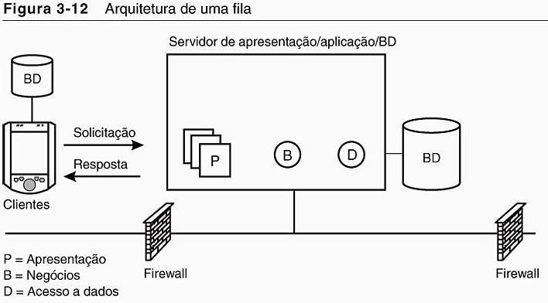
Arquitetura Servidor
[LEE; SCHNEIDER; & SCHELL, 2005]

Slide 27
Arquitetura Servidor
Two-tier (2 filas)
Vantagem
Permite escolher outro local para armazenamento de dados.
Desvantagem
Mais caro;
Menos escalável;
Difícil lidar com a segurança da aplicação.

Slide 28

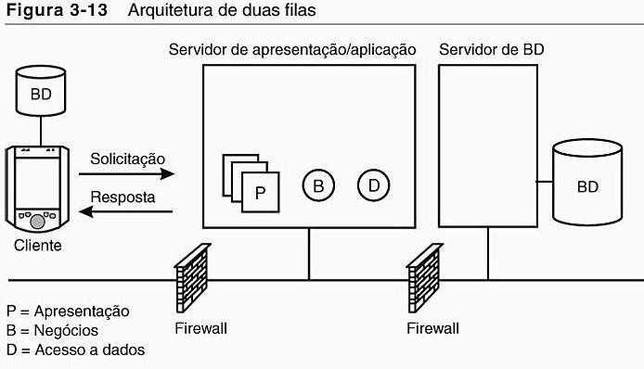
Arquitetura Servidor
[LEE; SCHNEIDER; & SCHELL, 2005]

Slide 29
Arquitetura Servidor
Three-tier ( 3 filas)
Vantagem
Escalável;
Protegida por Firewalls;
Permite a especialização de Servidor do Banco de Dados.
Desvantagem
Mais difícil de ser desenvolvida e gerenciada;
Mais cara.

Slide 30

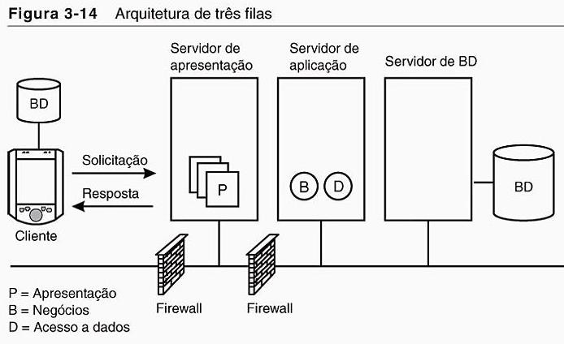
Arquitetura Servidor
[LEE; SCHNEIDER; & SCHELL, 2005]

Slide 31
Roteiro
Sincronização dos Dispositivos Móveis

Slide 32
Sincronização dos Dispositivos Móveis
Fundamentos
O tipo de conexão afeta a maneira como se pode sincronizar dados entre o dispositivo móvel e sistemas back-end;
A sincronização pode ser efetuada de duas maneiras:
Comunicação contínua;
Método de Armazenamento e Encaminhamento.

Slide 33
Sincronização dos Dispositivos Móveis
Comunicação contínua
As sincronizações de dados entre cliente e servidores são contínuas e podem ser Síncrona ou Assíncrona.
Síncrona
Uma solicitação para armazenar dados é enviada para o servidor e seguida pelos dados a serem armazenados;
Os dados são completamente armazenados antes que o servidor confirme o recebimento deles e libere a interface com o cliente.

Slide 34

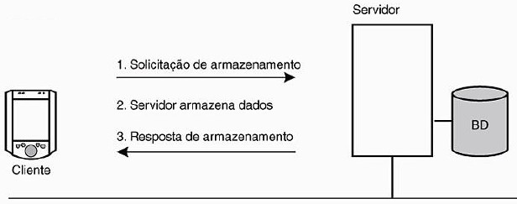
Sincronização dos Dispositivos Móveis
Comunicação contínua
Síncrona
[LEE; SCHNEIDER; & SCHELL, 2005]

Slide 35
Sincronização dos Dispositivos Móveis
Comunicação contínua
Assíncrona
Uma solicitação para armazenar dados é enviada para o servidor seguida pelo armazenamento de dados;
Os dados são colocados em uma área de armazenamento - BD, no servidor;
Os dados não precisam ser armazenados completamente antes que o servidor realize a confirmação ao cliente;
Quando a solicitação de armazenamento estiver completa, iniciará uma conversa para informar ao cliente que está pronto.

Slide 36

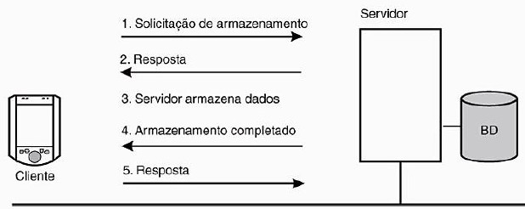
Sincronização dos Dispositivos Móveis
Comunicação contínua
Assíncrona
[LEE; SCHNEIDER; & SCHELL, 2005]

Slide 37
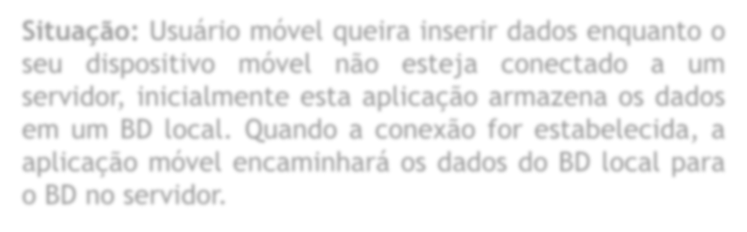

Sincronização dos Dispositivos Móveis
Método de Armazenamento e Encaminhamento
Fundamentação
Quando não se garanti a conectividade entre o cliente e servidor, é possível ainda armazenar e transmitir as informações usando método chamado "Armazenar e Encaminhar".
Situação: Usuário móvel queira inserir dados enquanto o seu dispositivo móvel não esteja conectado a um servidor, inicialmente esta aplicação armazena os dados em um BD local. Quando a conexão for estabelecida, a aplicação móvel encaminhará os dados do BD local para o BD no servidor.

Slide 38

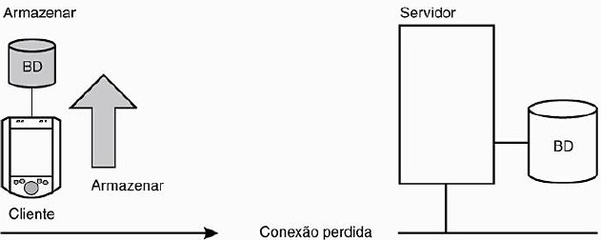

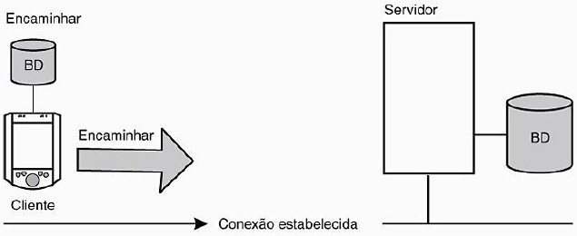
Método de Armazenamento e Encaminhamento
[LEE; SCHNEIDER; & SCHELL, 2005]

Slide 39
Roteiro
Referências

Slide 40
Referências
LEE, Valentino; SCHNEIDER, Heather; SCHELL, Robbie. Aplicações
Móveis: arquitetura, projeto e desenvolvimento. São Paulo:
Pearson Education do Brasil, 2005.
AQUINO, Fabíula de. Arquitetura Cliente Servidor.
TEIXEIRA, Iury. Tecnologias Móveis.

Slide 41
Aviso
Todo material ficará disponível no endereço:
https://rildoprof.blogspot.com/

